Slide 1
الْوَحْدَةُ الأُولى
الْمَخْلُوقَاتُ الْحَيَّةُ
الْمَخْلُوقَاتُ الْحَيَّةُ تَتَكوَّنُ مِنْ خَلايَا

Slide 2
الْفَصلُ الأولُ
مَمَالِكُ الْمَخْلُوقَاتِ الْحَيَّةِ

Slide 3
الدرس الأول
تابع كيف تنظم المخلوقات الحية؟

Slide 4
فِيمَ تَتَشَابَهُ الْخَلايَا النَّبَاتيَّةُ وَالْخَلايَا الْحَيَوَانِيَّةُ؟ وفِيمَ تَخْتَلِف؟
جَمِيعُ الْخَلايَا لَهَا أَجْزاءٌ صَغِيرَةٌ تُساعِدُها عَلَى الْبَقاءِ حَيَّةً. لَكِنَّ هَذهِ الأَجْزاءَ تَخْتَلِفُ مِنْ خَلِيَّةٍ إِلَى أُخْرَى. فَالْخَلايَا النَّبَاتِيَّةُ لَهَا أَجْزَاءٌ لا يُوجَدُ مَثلها فِي الخَلايَا الْحَيَوانيَّةِ.

Slide 5
الخلايا النباتية فيها كلوروفيل
تحْتِوي معظم الخَلايَا النَّباتيَّةُ على أجزاء خَضْرَاء تسمى البلاستيدات الخَضْرَاء، وهي مملوءة بمادة خضراء تسمى الكلوروفيل، تُسَاعِدُ النَّبَاتَ عَلَى صُنْعِ غِذَائِه باستخدام ضوء الشمس. أَمَّا الْخَلِيَّةُ الْحَيَوانيَّةُ فَلاَ تَحْتَوِي عَلَى البلاستيدات أو الْكُلُورُوفِيلِ.

Slide 6
الخلايا النباتية لها جدار خلوي
هُناكَ جِدَارٌ صُلْبٌ يُحِيطُ بالْخَلِيَّةِ النّباتيَّةِ يُسَمَّى الْجِدارَ الْخَلَوِيَّ، يُعْطِيها شَكْلاً يُشْبِهُ الصُّنْدُوقَ. أمّا الخَلايا الْحَيَوانيَّةُ فِليس لها جدار خلوي، ولكن لها غشاء خلوي. والخلايا الحيوانية شَّكْلُها مُسْتَدِيرُ غالباً.

Slide 7
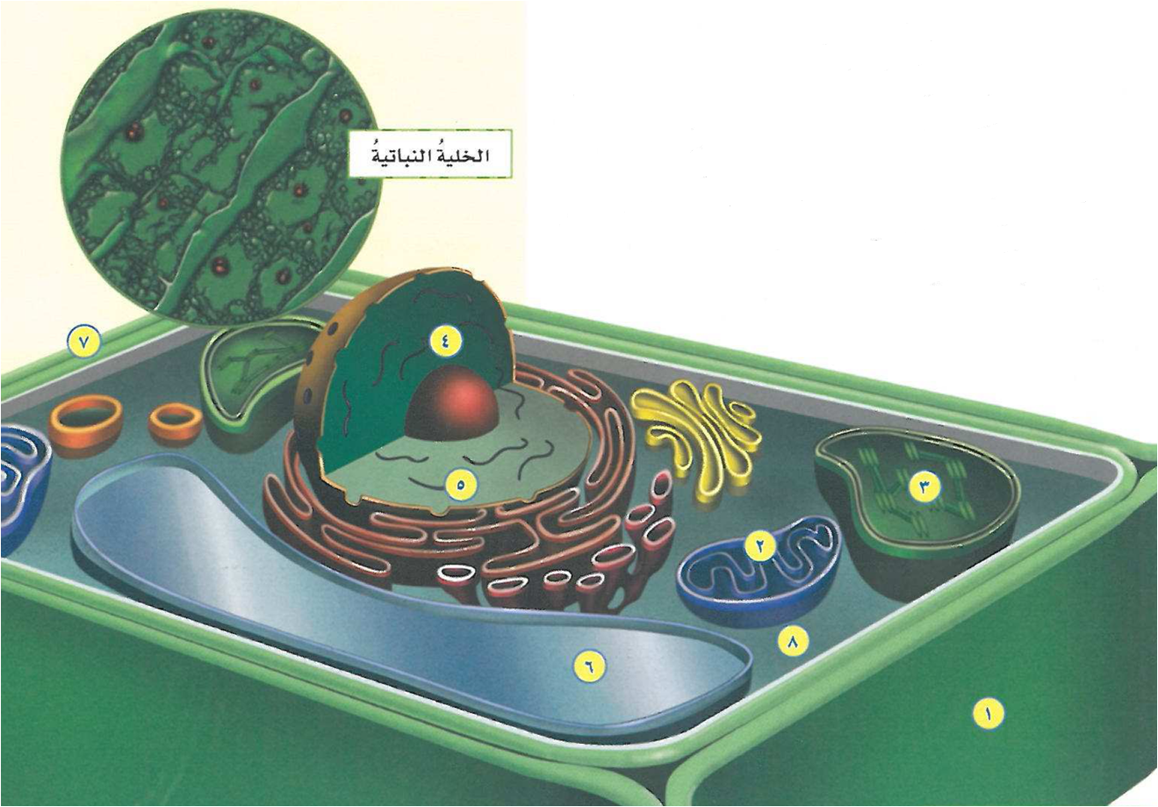
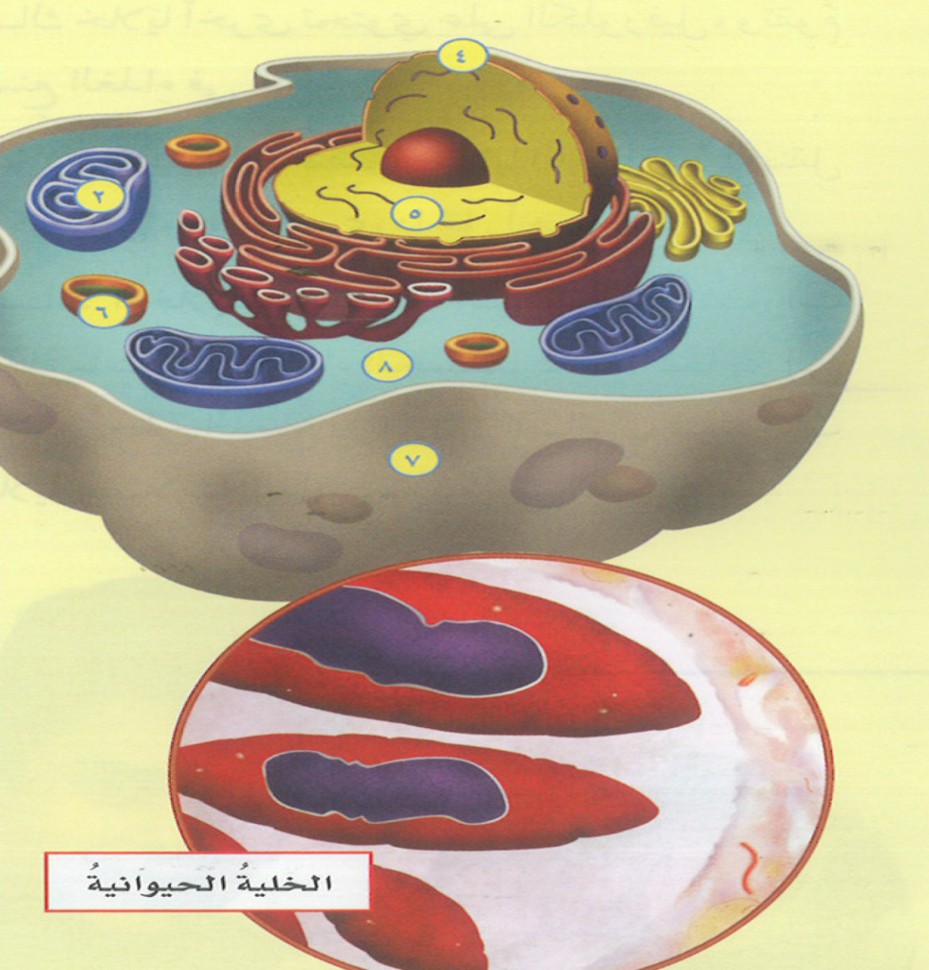

Slide 8
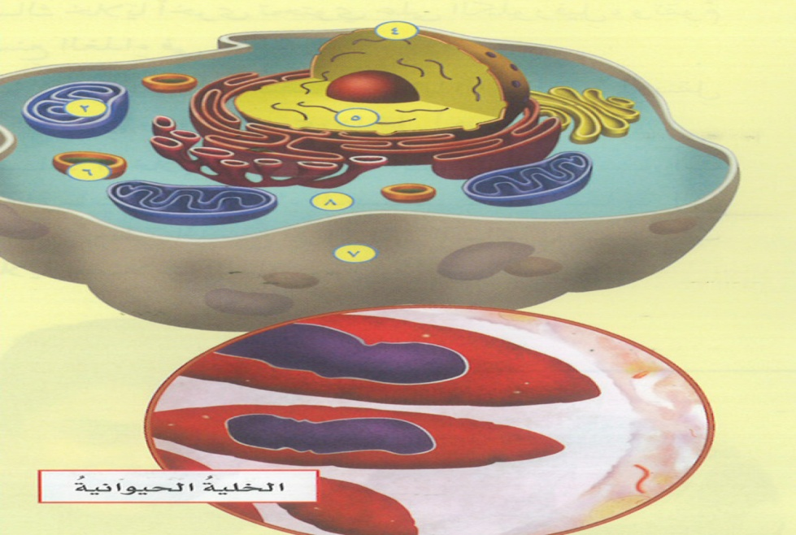
1- جدار الخلية: تركيب صلب يدعم ويحمى الخلية النباتية.
2- الميتوكندريا: يحرق الغذاء فى هذا الجزء ليزود الخلية بالطاقة اللازمة.

Slide 9
3- البلاستيدات الخضراء: تعد مصانع الغذاء فى الخلية، وتحتوى على مادة الكلوروفيل.
4- النواة: تركيب يتحكم فى جميع أنشطة الخلية.

Slide 10
5- الكروموسوم: تركيب يتحكم فى تشكل ونمو الخلية.
6- الفجوة العصارية: تركيب فى الخلية يخزن الماء والغذاء والفضلات. الخلايا النباتية تحتوي على فجوة أو فجوتين، أما الخلايا الحيوانية فتحتوي على العديد من الفجوات.

Slide 11
7- غشاء الخلية: غطاء رقيق جدا يحيط بالخلية، أما فى الخلية النباتية فهو موجود داخل جدار الخلية.
8- السيتوبلازم: مادة شبه سائلة، يتكون معظمها من الماء وتحتوى على بعض المواد الكيميائية المهمة.

Slide 12
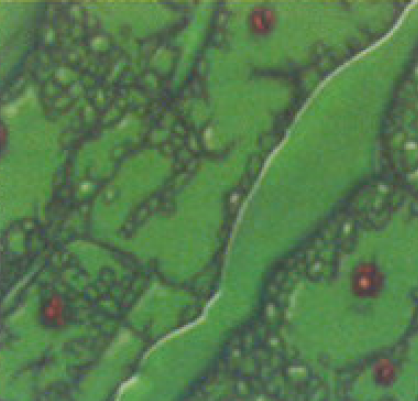
خلايا نباتية
خلايا حيوانية
أجزاء الخلية
×
جدار الخلية
غشاء الخلية
×
البلاستيدات
النواة
كبيرة
صغيرة
الفجوة العصارية
السيتوبلازم
الميتوكندريا
الكروموسومات

Slide 13
أقرأ الجدول
فيما تتشابه الخلايا النباتية مع الخلايا الحيوانية، وفيم تختلف؟
إرشاد: أقرأ أجزاء الخلية النباتية، وأقارن بينها وبين أجزاء الخلية الحيوانية.

Slide 14
أقرأ الجدول
أوجه التشابه: لكل من الخلية النباتية والحيوانية غشاء خلية وسيتوبلازم ونواة.
أوجه الاختلاف: للخلية النباتية جدار خلوي وبلاستيدات بينما الخلية الحيوانية لا تحتوي على هذه الأجزاء، الفجوة العصارية في الخلية الحيوانية تكون صغيرة بينما تكون كبيرة في الخلية النباتية.

Slide 15
أخْتَبِرُ نَفْسي
أُقارِنُ: فيما يختلف جدار الخلية عن غشاء الخلية؟
غشاء الخلية
جدار الخلية
غطاء رقيق جدًّا يحيط بالخلية، أما في الخلية النباتية فهو موجود داخل جدار الخلية.
تركيب صلب يدعم ويحمي الخلية النباتية
يوجد في الخلية النباتية والحيوانية.
يوجد في الخلية النباتية، ولا يوجد في الخلية الحيوانية.

Slide 16
أخْتَبِرُ نَفْسي
التَّفْكِيرُ النَّاقِدُ: هَلْ يُمْكِنُ لِلْخَليَّةِ الْحَيَوَانيّةِ أَنْ تَكُونَ خَضراءَ اللَّوْنِ؟ لماذا؟
لا - لعدم وجود بلاستيدات خضراء في الخلية الحيوانية والبلاستيدات الخضراء هي التي تلون الخلية النباتية باللون الأخضر.

Slide 17
كيف تنتظم الخَلايَا؟
تُرَى! ما الَّذِي يَجْعَلُ قَلْبَ الإنْسانِ مُخْتَلِفا عَنْ جِلْدِه؟ هَلِ الخَلايَا مُخْتَلِفَةٌ؟! عَنْدما يَكُونُ الْمَخْلُوقُ الْحَيُّ مُكَوَّنًا مِنْ خَلايَا عَدِيدَةٍ يَكُونُ لِلْخَلايَا وَظائِفُ مُخْتَلِفةٌ. لتوضيح ذلك فإن الكثير من النَّبَاتاتِ لَهَا جُذُورٌ. تمتص خَلايَا هَذِهِ الجُذُورِ الْماءَ والأَمْلاحَ المَعْدِنيَّةَ، ولَكِنَّ هذهِ الْخَلايا لا تَسْتَطِيعُ صُنْعَ الغِذاءِ؛ لأَنّها لا تَحْتَوِي عَلَى الْكُلُورُوفِيل، إلا أن هناك خلايا أخرى تحتوي على الكلورفيل، وتقوم بصنع الغذاء في النبات.

Slide 18
كيف تنظم الخَلايَا؟
أمَّا فِي الْحَيَوَاناتِ
فَتَقُومُ خَلايَا الدَّم الحَمْراءِ بِنَقْلِ الأُكْسِجِينِ ومواد أخرى داخل أجسامها. وهُناكَ الخَلايَا الْعَصَبِيَّةُ الَّتِي تَنْقُلُ إِشَارَاتٍ (مَعْلُومَاتٍ) بَيْنَ أَجْزَاءِ الجِسْمِ. فَعِنْدَ الحاجة إلى المشي يُعْطِي الدِّماغُ أَوَامِرَ إِلَى السَاقِين، فَتَسْتَجِيبُ خَلايَا عَضَلاتِ السّاقِين، وَتَبْدَأُ في التَّحَرُّكِ.

Slide 19
الخَلايَا تُكوِّنُ أَنْسِجَةً
فِي المَخْلُوقِ المتعَدِدِ الخَلايَا، تَنْتَظِمُ الخَلايا الَّتِي لها الوَظيفَةُ نَفْسُها لِتُشَكِّلَ نَسيجا.النَّسِيجُ مَجْمُوعَةٌ مِنَ الْخَلايَا الْمُتَماثِلَةِ تَجْتَمِعُ وتتعاون مَعًا لتؤدي وظيفة محددة.

Slide 20
الأنسجة تكون أعضاء
الأَنْسِجِةُ تَجْتَمِع مَعا لِتُكَوِّنَ عضُوْاً يَقُوم بِوَظِيفَةٍ مُحَدَّدَةٍ. فَالْقَلْبُ مَثَلاً يَقُومُ بِضَخِّ الدَّمِ، ويَتَكَوَّنُ مِنْ أَنْسِجَةٍ مُخَتلِفَةٍ.

Slide 21
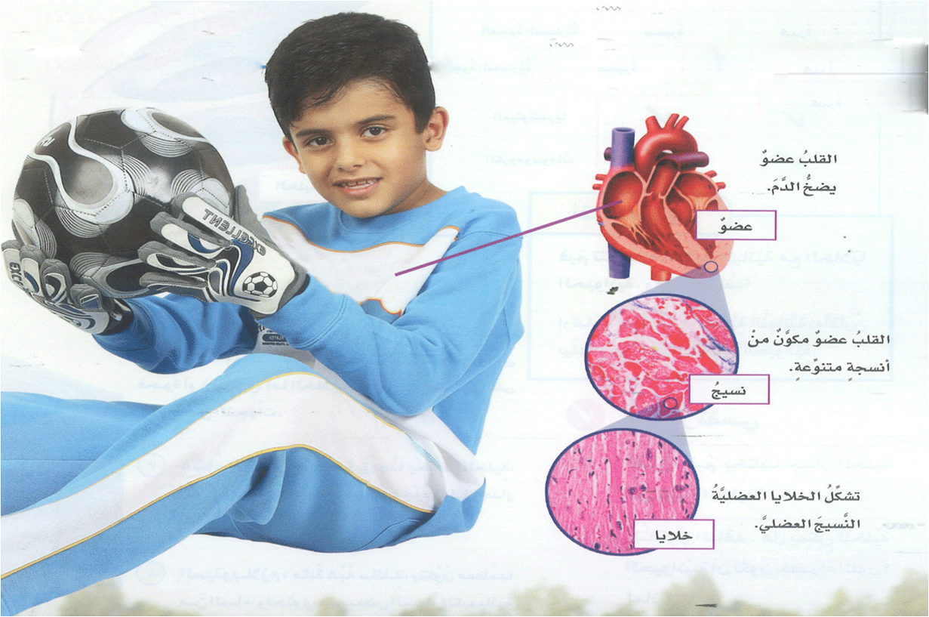
مُستَوَيَاتُ التَّنْظِيمِ

Slide 22
الأَعْضَاءُ تُكَوِّنُ الأَجْهِزَةً
تَعْمَلُ الأَعْضَاءُ وتتآزر مَعا لِتُكَوِّنَ جَهَازا يقُومُ بِوَظَائِفَ محددة من وظائف الحياة، ويسمى الجهاز الحيوي. فَالْقَلْبُ عُضْوٌ مِنْ أعْضَاءِ الجِهَازِ الدَّوْرِانيِّ الَّذِي يَنْقُلُ الدَّمَ إِلَى جَمِيعِ أجْزَاءِ الْجِسْمِ.

Slide 23
نشاط
الخلايا والأنسجة والأعضاء
يَقُومُ كُلُّ طَالِبٍ بِذِكْرِ اْسمِ خَليَّةٍ مِنَ الْخَلايا التَّالِيَةِ: خَلية دَّمِ، خَلية عصبية، خلية عضلية، ثُمَّ يَكْتُبُ اْسمَ الْخَليَّةِ الَّتِي ذَكَرَها عَلَى بِطاقَةٍ.
1

Slide 24
نشاط
الخلايا والأنسجة والأعضاء
أَعْمَلُ نَمُوذَجا. يَقُومُ الطَّلاب بِتَشكِيلِ نَسيجٍ
عَنْ طَرِيقِ تَكْوِينِ مجموعات ثنائية كل فرد فيها يحمل بطاقة بِاْسمِ الْخَلِيَّةِ نَفْسها كَمَا فِي الصورَةِ أدناه.
2

Slide 25
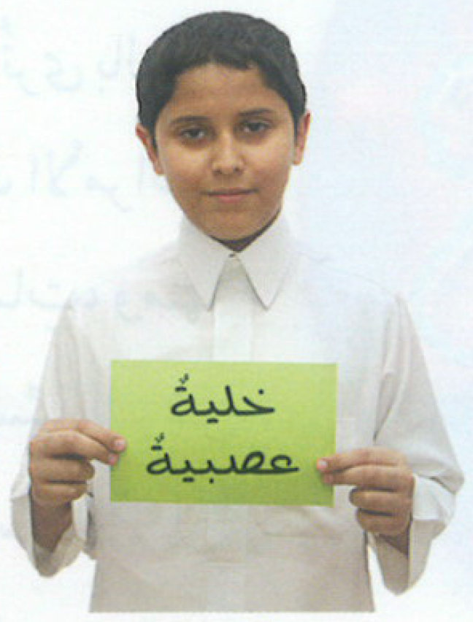

Slide 26
نشاط
الخلايا والأنسجة والأعضاء
3
يَقُومُ الطَّلاب بِتَشكِيلِ ثَلاثَةِ أَنْوَاعٍ مِنَ الأَنْسجَةِ الْمُخْتَلِفَةِ.

Slide 27
نشاط
الخلايا والأنسجة والأعضاء
4
أَجِدُ طَرِيقَةً لِتَشكِيلِ أحَدِ أَجْهِزَةِ الْجِسمِ.

Slide 28
أخْتَبِرُ نَفْسي
أُقارِنُ: كَيْفَ يَخْتلِفُ الْعُضوُ عَنِ النَّسيجِ؟
الأنسجة تتكون من خلايا متشابهة والأعضاء تتكون من أنسجة عديدة مختلفة.

Slide 29
أخْتَبِرُ نَفْسي
التَّفْكِيرُ النَّاقِدُ: لِمَاذَا تَحْتاجُ المَخْلُوقَاتُ
الْحَيَّةُ المُخْتَلِفَةُ إِلَى أَعْضاءٍ مُخْتَلِفَةٍ؟
المخلوقات الحية المختلفة لها حاجات وأعضاء مختلفة للحصول على حاجاتها المختلفة.

Slide 30
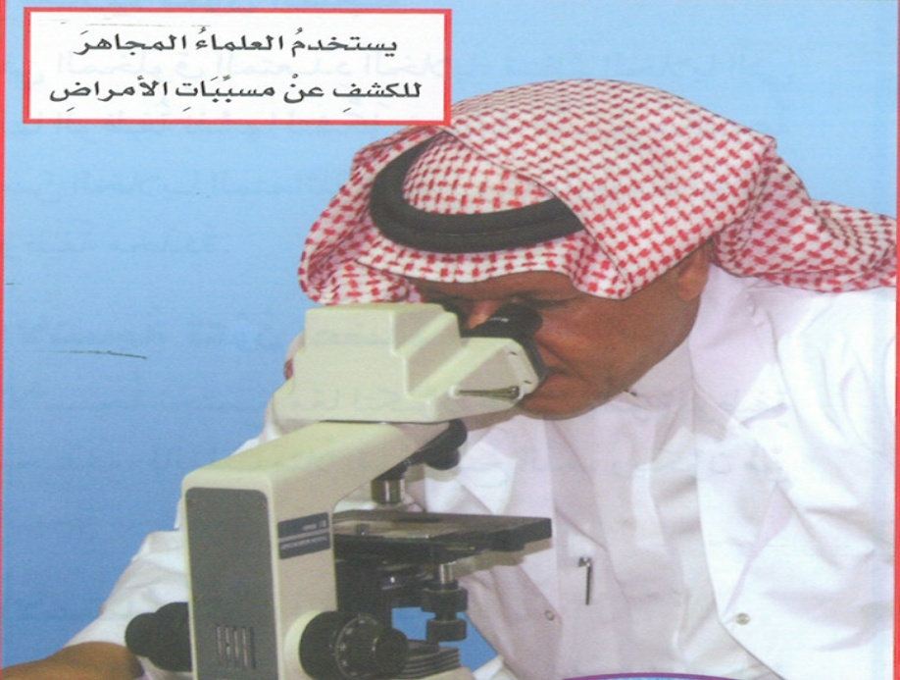
كَيْفَ يُمْكِنُ مُشاهَدَةُ الْخَلايَا؟
مُعْظَمُ الخَلايا صَغِيرةٌ جِدًّا، لا يُمْكِنُ رُؤْيَتُهُا بالْعَيْنِ المُجَرَّدَةِ. وَلِكَيْ نَرَى الْخَلايا فَإنَّنَا نَحْتَاجُ إلى مَجَاهِرَ.

Slide 31
المَجَاهِرُ
كَيْفَ يُمْكِنُ مُشاهَدَةُ الْخَلايَا؟
المجاهر الّتى نَسْتَعْمِلُها تُكَبِّرُ الأشْيَاءَ أكْثَرَ كَثِيرا مِما تُكَبِّرُها العَدَسَةُ الْيَدَوِيَّةُ.
وتختلف المجاهر في قوة تكبيرها؛ فقوة تكبير المجاهر التي يستخدمها العلماء أكبر كثيراً من تلك التي نستخدمها في المدرسة، والتي قوة تكبيرها أكبر كثيرا من العدسة المكبرة اليدوية.

Slide 32
كَيْفَ يُمْكِنُ مُشاهَدَةُ الْخَلايَا؟
المَجَاهِرُ
يستخدم العلماء المجاهر للكشف عن المخلوقات الصغيرة التي لا ترى بالعين المجردة، ومنها مسببات الأمراض المعدية كالبكتيريا والفيروسات، ومنها أنواع البكتريا العضوية المسببة لمرض الالتهاب الرئوي، وفيروس الأنفلونزا المسبب لمرض الأنفلونزا.

Slide 33
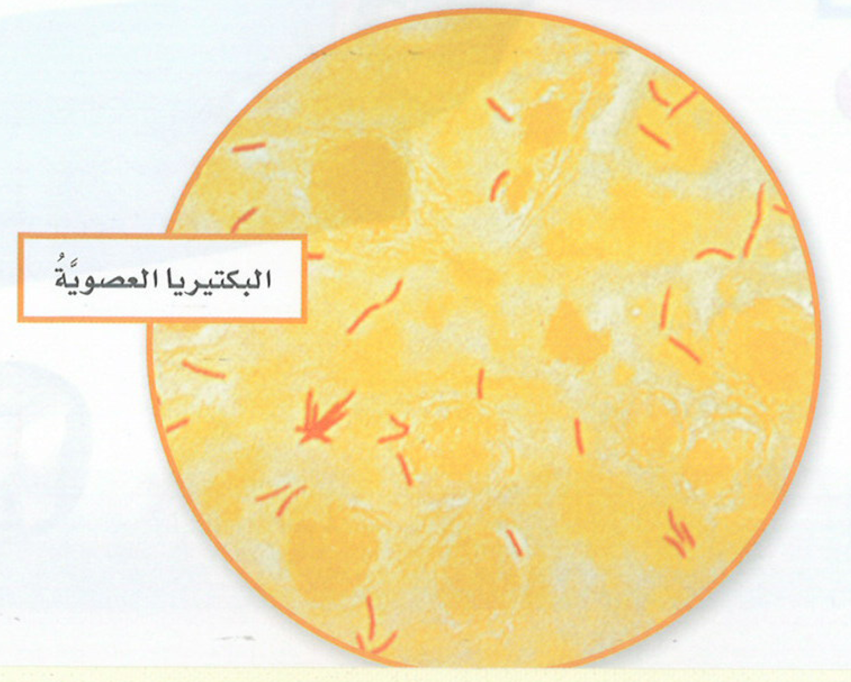
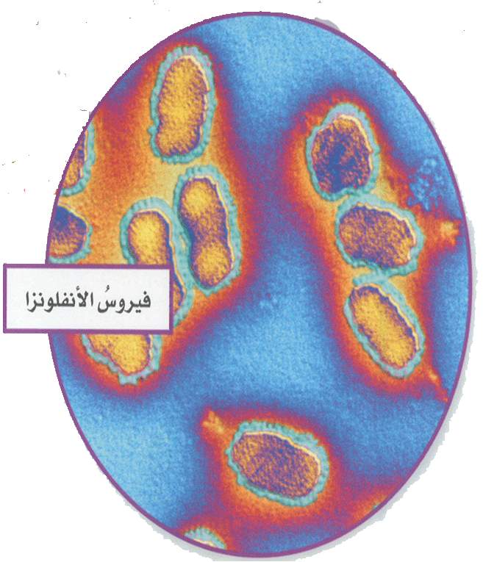
كَيْفَ يُمْكِنُ مُشاهَدَةُ الْخَلايَا؟
المَجَاهِرُ

Slide 34
أخْتَبِرُ نَفْسي
أقارن. فيم تتشابه العدسة المكبرة اليدوية مع المجهر، وفيم يختلفان؟
كل من العدسة المكبرة اليدوية والمجهر تستخدم لتكبير حجم الأشياء لنراها أكبر من حجمها الحقيقي. لكن قوة تكبير المجهر أكبر كثيرا من العدسة المكبرة اليدوية.

Slide 35
أخْتَبِرُ نَفْسي
التفكير الناقد. لماذا تستخدم المجاهر في المستشفيات؟
تستخدم المجاهر في المستشفيات للكشف عن مسببات الأمراض المعدية كالبكتيريا والفيروسات مثل البكتيريا العصوية المسببة لمرض الالتهاب الرئوي وفيروس الأنفلونزا.

Slide 36
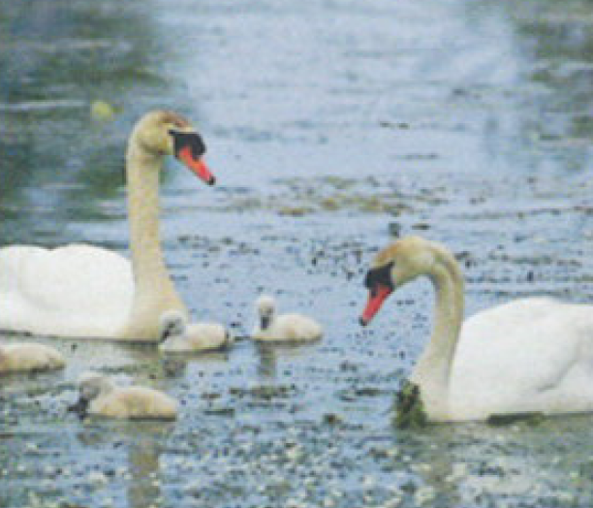
مراجعة الدرس
مُلَخَّصٌ مُصَوَّرٌ
تَتَكَوَّنُ الْمَخْلُوقَاتُ الْحَيَّةُ منِ خَلايَا. هَذِهِ الْخَلايَا تُسَاعِدُ الْمَخْلُوقَاتِ الْحَيَّةَ على أَدَاءِ خَمْسِ وَظَائِفَ حَيَوية أَسَاِسيَّةٍ.

Slide 37
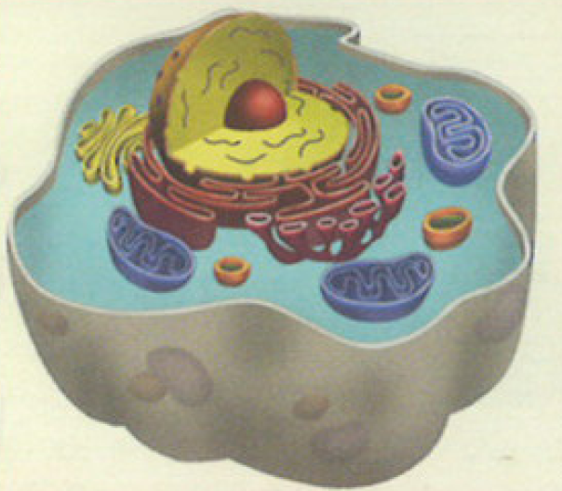
مراجعة الدرس
مُلَخَّصٌ مُصَوَّرٌ
تَحْتَوِي الْخَلايَا على تَرَاكِيبَ تُسَاعِدُهَا على أَدَاءِ وَظَائِفِهَا. الخَلايَا النَّبَاتِيَّةُ بها تَرَاكِيبُ خَاَّصةٌ لا تُوجَدُ في الْخلايَا الْحَيَوَانِيَّةِ.

Slide 38
مراجعة الدرس
مُلَخَّصٌ مُصَوَّرٌ
بَعْضُ الْمَخْلُوقَاتِ الْحَيَّةِ يَتَكَوَّنُ مِن خَلِيَّةٍ وَاحِدَةٍ، وَبَعْضها يَتَكَوَّنُ مِن خَلايَا كَثِيرَةٍ جِدّا. تَنْتَظِمُ الْخَلايَا في الْمَخْلُوقِ الْحَيِّ المتعدد الْخَلايَا لِتُكَوِّنَ الأَنْسجَةَ، وَالأَعْضاءَ وَالأَجْهِزَةَ.

Slide 39
المطويات
أُنَظِّمُ أَفْكاري
أعْمَلُ مَطْوِيَّةً كالمبينة في الشكل أُلَخِّصُ
فِيهَا مَا تعلمته عَنِ الخَلايَا.
الأنسجة والأعضاء والأجهزة
الخلايا النباتية والخلايا الحيوانية
المخلوقات الحية

Slide 40
أُفَكِّرُ وأَتَحَدَّثُ وأكْتُبُ
أُقَارِنُ. فِيمَ تَتَشابَهُ الخَلايَا النَّباتِيَّةُ وَالْخَلايَا الْحَيَوانِيَّةُ؟ وَفِيمَ تَخْتَلِفَانِ؟
1
تختلف
تتشابه
تختلف
الخلية الحيوانية ليس لها جدار خلوي ولا بلاستيدات خضراء تحتوي على كلوروفيل
الخلية النباتية لها جدار خلوي وبلاستيدات خضراء
بهما نواة وسيتوبلازم

Slide 41
أُفَكِّرُ وأَتَحَدَّثُ وأكْتُبُ
المُفْرَداتُ. أَصغَرُ تَرْكِيبٍ فِي الْمَخْلُوقِ
الْحَيِّ يُسَمَّى .......................................................................................
2
الخلية

Slide 42
أُفَكِّرُ وأَتَحَدَّثُ وأكْتُبُ
3
اَلتَّفْكيرُ النّاقِدُ. هَلْ يُمْكِنُ أَنْ يَتَكَوَّنَ الْمَخْلُوقُ الْحَيُّ مِنْ خَلِيَّةٍ وَاحِدَةٍ؟ أُفَّسرُ ذَلِكَ.
نعم، تستطيع خلية واحدة القيام بوظائف الحياة جميعها. كل خلية هي مخلوق حي.

Slide 43
4
أَخْتارُ الإِجابَةَ الصحيحَةَ.
أي الأجزاء التالية يوجد في الخلية النباتية فقط؟
ب- البلاستيدات.
أ- الميتوكندريا.
د- الكروموسوم.
جـ- الغشاء الخلوي.

Slide 44
أَخْتارُ الإِجابَةَ الصحيحَةَ.
5
جَمِيعُ الخَلايا النَّباتيَّةِ
أ- تُشبِهُ الصنادِيقَ.
ب- تُؤَدِّي الْوَظِيفَةَ نَفْسَها.
ج- بَيْضِيَّةُ الَّشكْلِ.
د- لا تَحْتَوِي عَلَى كُلُورُوفِيل.

Slide 45
6
السؤال الأساسي. كيف تنظم المخلوقات الحية؟
تتكون المخلوقات الحية من خلايا تساعدها على آداء الوظائف الحيوية بعضها أجسامها تتكون من خلية واحدة والبعض الآخر تتكون من العديد من الخلايا وتنتظم الخلايا لتعطي الأنسجة ثم الأعضاء ثم الأجهزة الحيوية التي تكون أجسام المخلوقات الحية.

Slide 46
العُلُومُ وَالكِتَابَةُ
أكتب قصة
أَكتُبُ قِصةً عَنْ مَخْلُوقٍ حَيٍّ شاهَدْتُهُ عَنْ
بُعْدٍ، ثُمّ أَصفُهُ وَأَنا أتخيل أني أَقْتَرِبُ منهُ أَكْثرَ فأَكْثرَ حتّى أُشاهِدَ خَلاياهُ.
مَاذَا أُشَاهِدُ فِي كُلِّ مَرَّةٍ أَقْتَرِبُ فِيهَا أكثَر؟

Slide 47
التقدير
العُلُومُ وَالْريَاضِيَّاتُ
قامَ أَحَدُ الْعُلَمَاءِ بِمُشاهَدَةِ 38 خَلِيَّةً بِاْستِعْمالِ
الْمِجْهَرِ، وعَنْدَ اْستِعْمَالِهِ قُوَّةَ تَكْبِيرٍ أصغر شاهَدَ
خَمْسَةَ أَضعافِ مَا شاهَدَهُ فِي الْمَرَّةِ الأُولَى. فكَمْ
خلية شَاهَدَ فِي المَرَّةِ الثَّانِيَةِ تقريباً؟
عدد الخلايا التي شاهدها في المرة الثانية = 5× 38 = 190خلية

